Slide 1


Slide 2


A Magyar Agrár- és Élettudományi Egyetem neve alatt újul meg a magyar agrár-felsőoktatás
AZ ELŐADÁS CÍME, KÉT SORBAN
KÉSZÍTETTE: SAMPLE TAMÁS

Slide 3



Történeti áttekintés
2021. február 1-jén létrejött a
Magyar Agrár- és Élettudományi Egyetem,
5 campus, 11 kutatóintézet és több gazdasági társaság integrálásával
Jogelőd intézmények, szervezeti egységek:
a volt Szent István Egyetem,
a Kaposvári Egyetem,
az Eszterházy Károly Egyetem gyöngyösi Károly Róbert Campusa
és a Pannon Egyetem Georgikon Kara
A Nemzeti Agrárkutatási és Innovációs Központ (NAIK) 11 kutatóintézete és több gazdasági társasága

Slide 4

KÉPZÉSI HELYEINK
BEREGSZÁSZ
Szent István Campus
Budai Campus
Károly Róbert Campus
Georgikon Campus
Kaposvári Campus
Szarvasi Képzési hely
KÜLHONI KÉPZÉSI HELYEINK:
Beregszász
Révkomárom
Zenta
Csíkszereda
Székelyudvarhely
RÉVKOMÁROM
KÁROLY RÓBERT CAMPUS
BUDAI CAMPUS
NYÍRBÁTOR
GEORGIKON CAMPUS
SZENT ISTVÁN CAMPUS
SZÉKELYUDVARHELY
CSÍKSZEREDA
SZARVAS
KAPOSVÁRI CAMPUS
ZENTA

Slide 5


FŐBB ADATOK I.
5
HAZAI
CAMPUS
8
KÉPZÉSI TERÜLET
5
KÜLHONI
KÉPZÉSI
HELY

Slide 6

FŐBB ADATOK II.
TÖBB MINT
13 000
HALLGATÓ

Slide 7
FŐBB ADATOK III.
2000
NEMZETKÖZI HALLGATÓ
102 ORSZÁGBÓL

Slide 8
FŐBB ADATOK IV.
Közel
800
PHD
HALLGATÓ

Slide 9

FŐBB ADATOK V.
2450
ALKALMAZOTT

Slide 10
FŐBB ADATOK VI.
1000
OKTATÓ/KUTATÓ

Slide 11
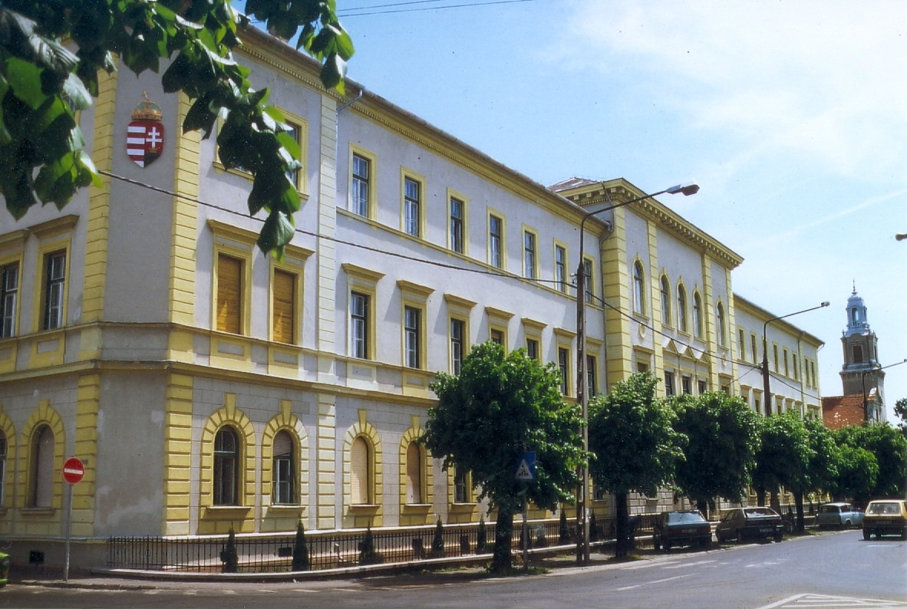
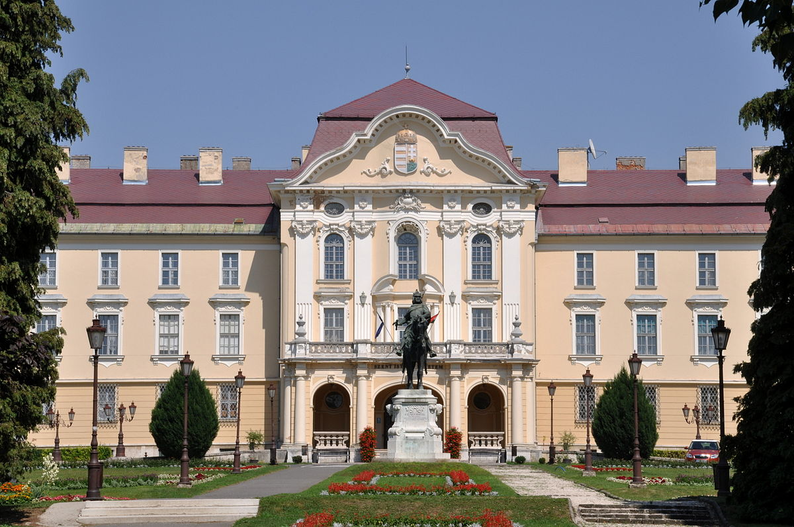
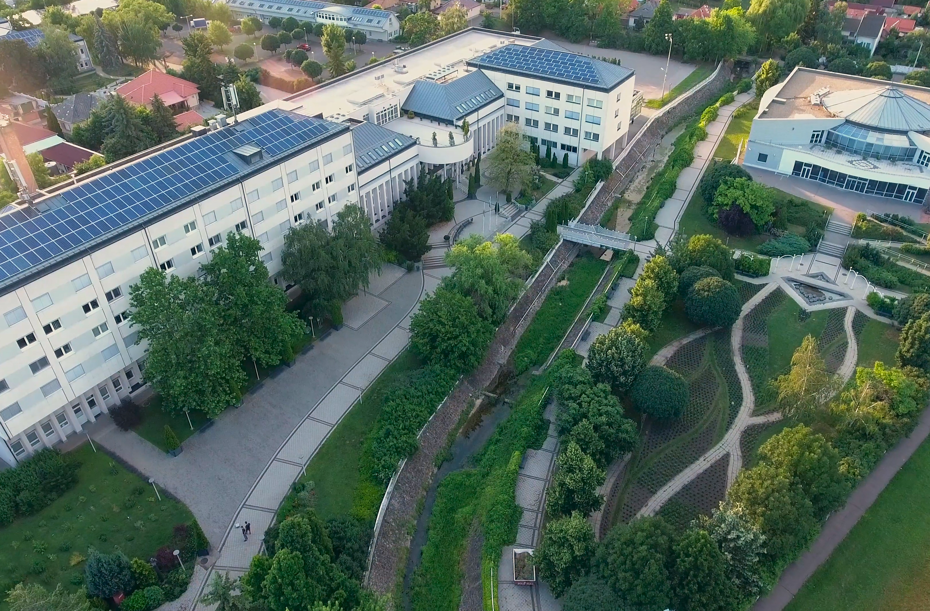
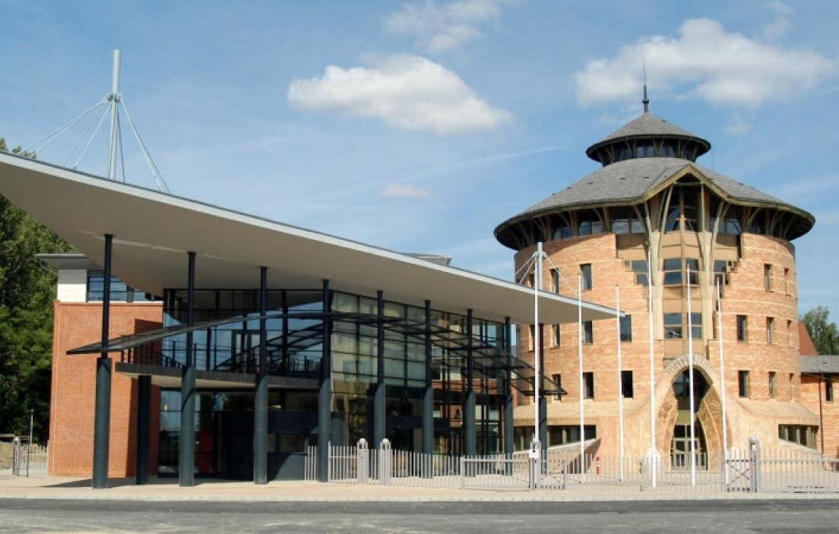
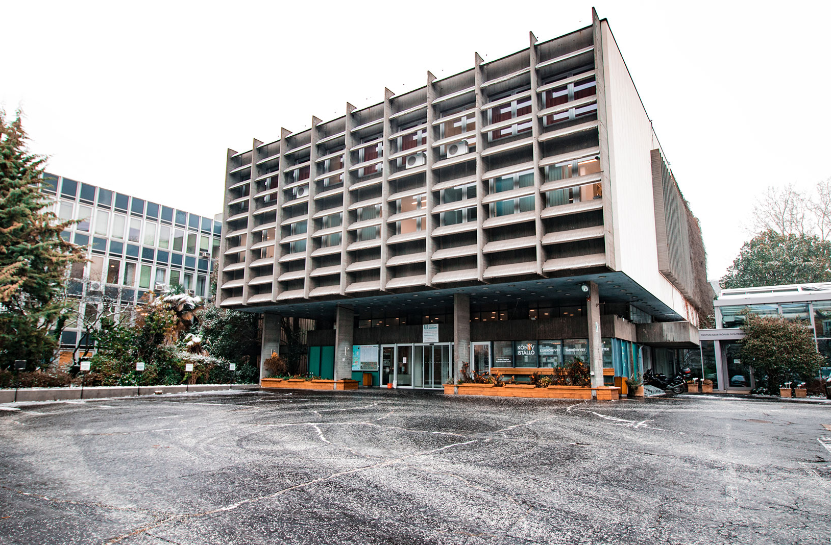
CAMPUSAINK
GEORGIKON CAMPUS
SZENT ISTVÁN CAMPUS
KÁROLY RÓBERT CAMPUS
KAPOSVÁRI CAMPUS
BUDAI CAMPUS

Slide 12











A MATE képzési területei
    AGRÁRKÉPZÉS
    BÖLCSÉSZETTUDOMÁNYOK
    GAZDASÁGTUDOMÁNYOK
    INFORMATIKAI KÉPZÉS
    MŰSZAKI KÉPZÉS
    MŰVÉSZET
    MŰVÉSZETKÖZVETÍTÉSI KÉPZÉS
    PEDAGÓGUSKÉPZÉS

Slide 13

KÉPZÉSI SZINTEK
FELSŐOKTATÁSI SZAKKÉPZÉS
FOSZK
SZAKIRÁNYÚ TOVÁBBKÉPZÉS
ALAPKÉPZÉS
BA / BSc
SZAKIRÁNYÚ TOVÁBBKÉPZÉS
MESTERKÉPZÉS
MA / MSc
ANGOL NYELVŰ KÉPZÉS
DOKTORI KÉPZÉS
PhD / DLA
DUÁLIS KÉPZÉS
DUÁLIS KÉPZÉS
OSZTATLAN KÉPZÉS
MA / MSc

Slide 14
A MATE képzési kínálata
A BUDAI CAMPUS KÉPZÉSEI
ALAPKÉPZÉSEK
Biomérnöki
Emberi erőforrások
Élelmiszermérnöki
Gazdálkodási és menedzsment
Kereskedelem és marketing
Kertészmérnöki
Pénzügy és számvitel
Szőlész-borász mérnöki
Tájrendező és kertépítő
mérnöki
MESTERKÉPZÉSEK
Élelmiszerbiztonsági és
-minőségi mérnöki
Élelmiszermérnöki
Ellátásilánc-menedzsment
Emberi erőforrás tanácsadó
Kertészmérnöki
Nemzetközi gazdaság és gazdálkodás
Neveléstudomány
Növényorvosi
Marketing
Mezőgazdasági biotechnológus
Pénzügy
Szőlész-borász mérnöki
Tájépítész és kertművész
Tájépítész mérnöki
Településmérnöki
Vezetés és szervezés

Slide 15
A MATE képzési kínálata
A GEORGIKON CAMPUS KÉPZÉSEI
FELSŐOKTATÁSI SZAKKÉPZÉSEK
Gyógy- és fűszernövények
Ménesgazda
Mezőgazdasági
Szőlész-borász
ALAPKÉPZÉSEK
Állattenyésztő mérnöki
Kertészmérnöki
Mezőgazdasági mérnöki
Természetvédelmi mérnöki
Vidékfejlesztési agrármérnöki
MESTERKÉPZÉSEK
Kertészmérnöki
Növényorvosi
Takarmányozási és takarmánybiztonsági mérnöki
Természetvédelmi mérnöki

Slide 16
A MATE képzési kínálata
A SZENT ISTVÁN CAMPUS KÉPZÉSEI
FELSŐOKTATÁSI SZAKKÉPZÉSEK
Gazdálkodási és menedzsment
Kereskedelem és marketing
Pénzügy és számvitel
Turizmus-vendéglátás
OSZTATLAN KÉPZÉS
Agrármérnöki
ALAPKÉPZÉSEK
Állattenyésztő mérnöki
Emberi erőforrások
Gazdálkodási és menedzsment
Gépészmérnöki
Kereskedelem és marketing
Kertészmérnöki
Környezetmérnöki
Lótenyésztő, lovassport szervező agrármérnöki
Mechatronikai mérnöki
Mezőgazdasági és élelmiszeripari gépészmérnöki
Mezőgazdasági mérnöki
Műszaki menedzser
Pénzügy és számvitel
Természetvédelmi mérnöki
Turizmus-vendéglátás
Vadgazda mérnöki
Vidékfejlesztési agrármérnöki

Slide 17
A MATE képzési kínálata
A SZENT ISTVÁN CAMPUS KÉPZÉSEI
MESTERKÉPZÉSEK
Agrár-mérnöktanár
Állattenyésztő mérnöki
Ellátásilánc-menedzsment
Emberi erőforrás tanácsadó
Gépészmérnöki
Környezetgazdálkodási agrármérnöki
Környezetmérnöki
Létesítménymérnöki
Marketing
Mezőgazdasági biotechnológus
Mezőgazdasági és élelmiszeripari gépészmérnöki
Mezőgazdasági vízgazdálkodási mérnöki
Műszaki menedzser
Nemzetközi gazdaság és gazdálkodás
Növényorvosi
Növénytermesztő mérnöki
Pénzügy
Regionális és környezeti gazdaságtan
Takarmányozási és takarmánybiztonsági mérnöki
Természetvédelmi mérnöki
Turizmus-menedzsment
Vadgazda mérnöki
Vezetés és szervezés
Vidékfejlesztési agrármérnöki

Slide 18
A MATE képzési kínálata
A KAPOSVÁRI CAMPUS KÉPZÉSEI
FELSŐOKTATÁSI SZAKKÉPZÉSEK
Gazdaságinformatikus
Gazdálkodási és menedzsment
Kereskedelem és marketing
Mezőgazdasági
Pénzügy és számvitel
ALAPKÉPZÉSEK
Állattenyésztő mérnöki
Csecsemő- és kisgyermeknevelő
Fotográfia
Gazdaságinformatikus
Gazdálkodási és menedzsment
Gépészmérnöki
Gyógypedagógia
Élelmiszermérnöki
Képi ábrázolás
Kereskedelem és marketing
Kézműves tárgykultúra
Látványtervezés
Lótenyésztő, lovassport szervező agrármérnöki
Média design
Mezőgazdasági mérnöki
Mozgóképkultúra és médiaismeret
Nemzetközi tanulmányok
Óvodapedagógus
Pénzügy és számvitel
Tanító
Természetvédelmi mérnöki
Vidékfejlesztési agrármérnöki

Slide 19
A MATE képzési kínálata
A KAPOSVÁRI CAMPUS KÉPZÉSEI
OSZTATLAN KÉPZÉSEK
Agrármérnöki
Színművész
MESTERKÉPZÉSEK
Állattenyésztő mérnöki
Ellátásilánc-menedzsment
Fotográfia
Gyermekkultúra
Marketing
Neveléstudomány
Pénzügy
Regionális és környezeti gazdaságtan
Takarmányozási és takarmánybiztonsági mérnöki
Vezetés és szervezés
Vidékfejlesztési agrármérnöki

Slide 20
A MATE képzési kínálata
A KÁROLY RÓBERT CAMPUS KÉPZÉSEI
FELSŐOKTATÁSI SZAKKÉPZÉSEK
Gazdálkodási és menedzsment
Gyógy- és fűszernövények
Kereskedelem és marketing
Mezőgazdasági
Pénzügy és számvitel
Programtervező informatikus
Szőlész-borász
Turizmus-vendéglátás
ALAPKÉPZÉSEK
Gazdálkodási és menedzsment
Gazdaságinformatikus
Kereskedelem és marketing
Mezőgazdasági mérnöki
Pénzügy és számvitel
Turizmus-vendéglátás
Vidékfejlesztési agrármérnöki

Slide 21
A MATE képzési kínálata
A KÁROLY RÓBERT CAMPUS KÉPZÉSEI
MESTERKÉPZÉSEK
Turizmus-menedzsment
Vállalkozásfejlesztés
Vezetés-szervezés
Vidékfejlesztési agrármérnöki

Slide 22
A MATE képzési kínálata
SZARVASI KÉPZÉSI HELY
FELSŐOKTATÁSI SZAKKÉPZÉSEK
Mezőgazdasági
ALAPKÉPZÉSEK
Mezőgazdasági mérnök
Vidékfejlesztési agrármérnöki

Slide 23





MIÉRT JÓ A DUÁLIS KÉPZÉS?
1
Munkabér a képzés teljes ideje alatt
2
Korszerű, naprakész gyakorlati ismeretek
3
Munkavállalói kompetenciák és
szakmai kapcsolatok az egyetemi évek alatt
4
Egyetem elvégzésekor már több éves munkatapasztalat

Slide 24
A MATE duális képzései
DUÁLIS KÉPZÉSEK
ALAPKÉPZÉSEK
Állattenyésztő mérnöki
Élelmiszermérnöki
Gazdálkodási és menedzsment
Gazdaságinformatikus
Gépészmérnöki
Kereskedelem és marketing
Környezetmérnöki
Mezőgazdasági mérnöki
Mezőgazdasági és élelmiszeripari gépészmérnöki
Pénzügy és számvitel
Szőlész-borász mérnöki
Természetvédelmi mérnöki
Turizmus-vendéglátás
Vidékfejlesztési agrármérnöki

Slide 25
A MATE képzési területei
DUÁLIS KÉPZÉSEK
MESTERKÉPZÉSEK:
Állattenyésztő mérnöki
Élelmiszermérnöki
Mezőgazdasági biotechnológus
Növénytermesztő mérnöki
Pénzügy
Regionális és környezeti gazdaságtan
Takarmányozási és takarmánybiztonsági mérnöki
Vidékfejlesztési agrármérnöki

Slide 26

NEMZETKÖZI PARTNERKAPCSOLATOK
4 KONTINENS
400 KÉTOLDALÚ MEGÁLLAPODÁS EURÓPAI PARTNERINTÉZMÉNYEKKEL:
KÖZÖS KÉPZÉSRE
KUTATÁSRA
PUBLIKÁCIÓCSERÉRE
HALLGATÓ- ÉS OKTATÓCSERÉRE

Slide 27







TEHETSÉGGONDOZÁS
INNOVÁCIÓS PROGRAMOK
NEMZETKÖZI LEHETŐSÉGEK
MIÉRT A MATE?
KARRIERÉPÍTÉS
PIACKÉPES DIPLOMA
SZÁMTALAN ÖSZTÖNDÍJ
KIEMELT GYAKORLATI HELYEK
PEZSGŐ DIÁKÉLET

Slide 28
  PONTSZÁMÍTÁS MENETE ADOTT CAMPUSHOZ ÉS KÉPZÉSHEZ KAPCSOLÓDÓAN
Országosan egységes minden campuson,
december közepétől a www.felvi.hu oldalon. (Jövő évtől változik a pontszámítás, amiről részletes információkat az uni-mate.hu honlapon találhatnak)

Slide 29
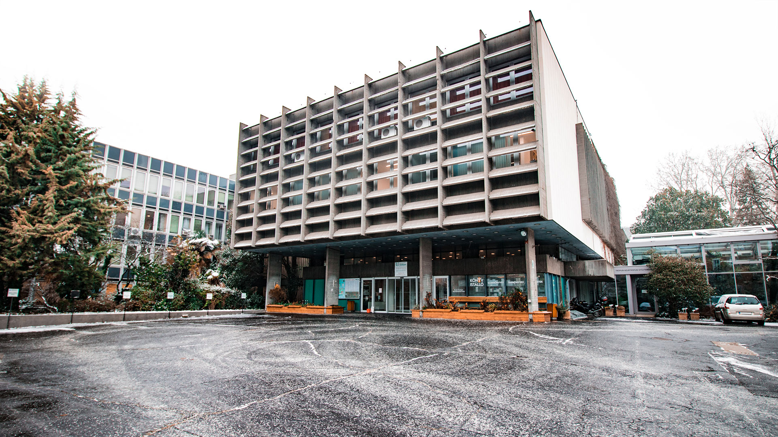
Campusok és Intézeteik
Budai Campus
Élelmiszertudományi és Technológiai Intézet
https://elelmiszertudomany.uni-mate.hu
Kertészettudományi Intézet
https://kerteszettudomany.uni-mate.hu/
Növényvédelmi Intézet
https://novenyvedelem.uni-mate.hu/
Szőlészeti és Borászati Intézet
https://szoleszet-boraszat.uni-mate.hu/
Tájépítészeti, Településtervezési és Díszkertészeti Intézet
https://tajepiteszet.uni-mate.hu

Slide 30
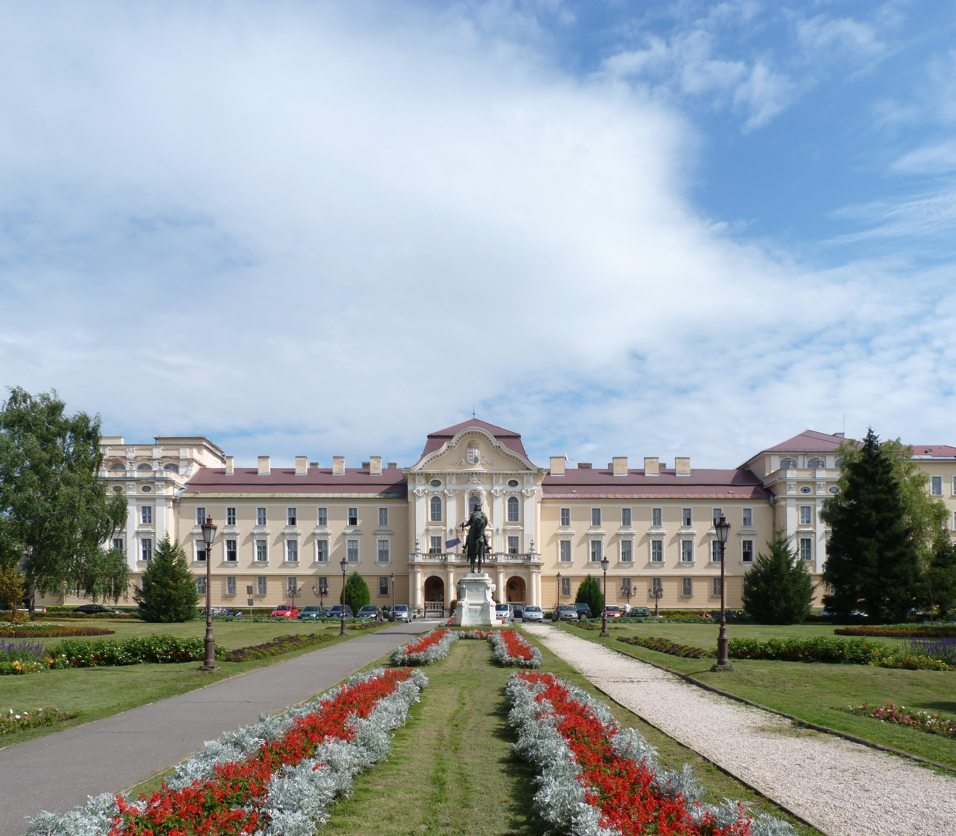
Campusok és Intézeteik
Szent István Campus
Agrár- és Élelmiszergazdasági Intézet
https://agrargazdasag.uni-mate.hu
Akvakultúra és Környezetbiztonsági Intézet
https://akvakultura.uni-mate.hu
Genetika és Biotechnológia Intézet
https://genetika.uni-mate.hu
Környezettudományi Intézet
https://kornyezettudomany.uni-mate.hu
Növénytermesztési-tudományok Intézet
https://novenytermesztes.uni-mate.hu
Matematika és Természettudományi Alapok Intézet
https://matematika.uni-mate.hu
Műszaki Intézet
https://muszaki.uni-mate.hu
Testnevelési és Sport Intézet
https://testneveles.uni-mate.hu/home
Vadgazdálkodási és Természetvédelmi Intézet
https://vadgazdalkodas.uni-mate.hu/home
Vidékfejlesztés és Fenntartható Gazdaság Intézet
https://videkfejlesztes.uni-mate.hu

Slide 31
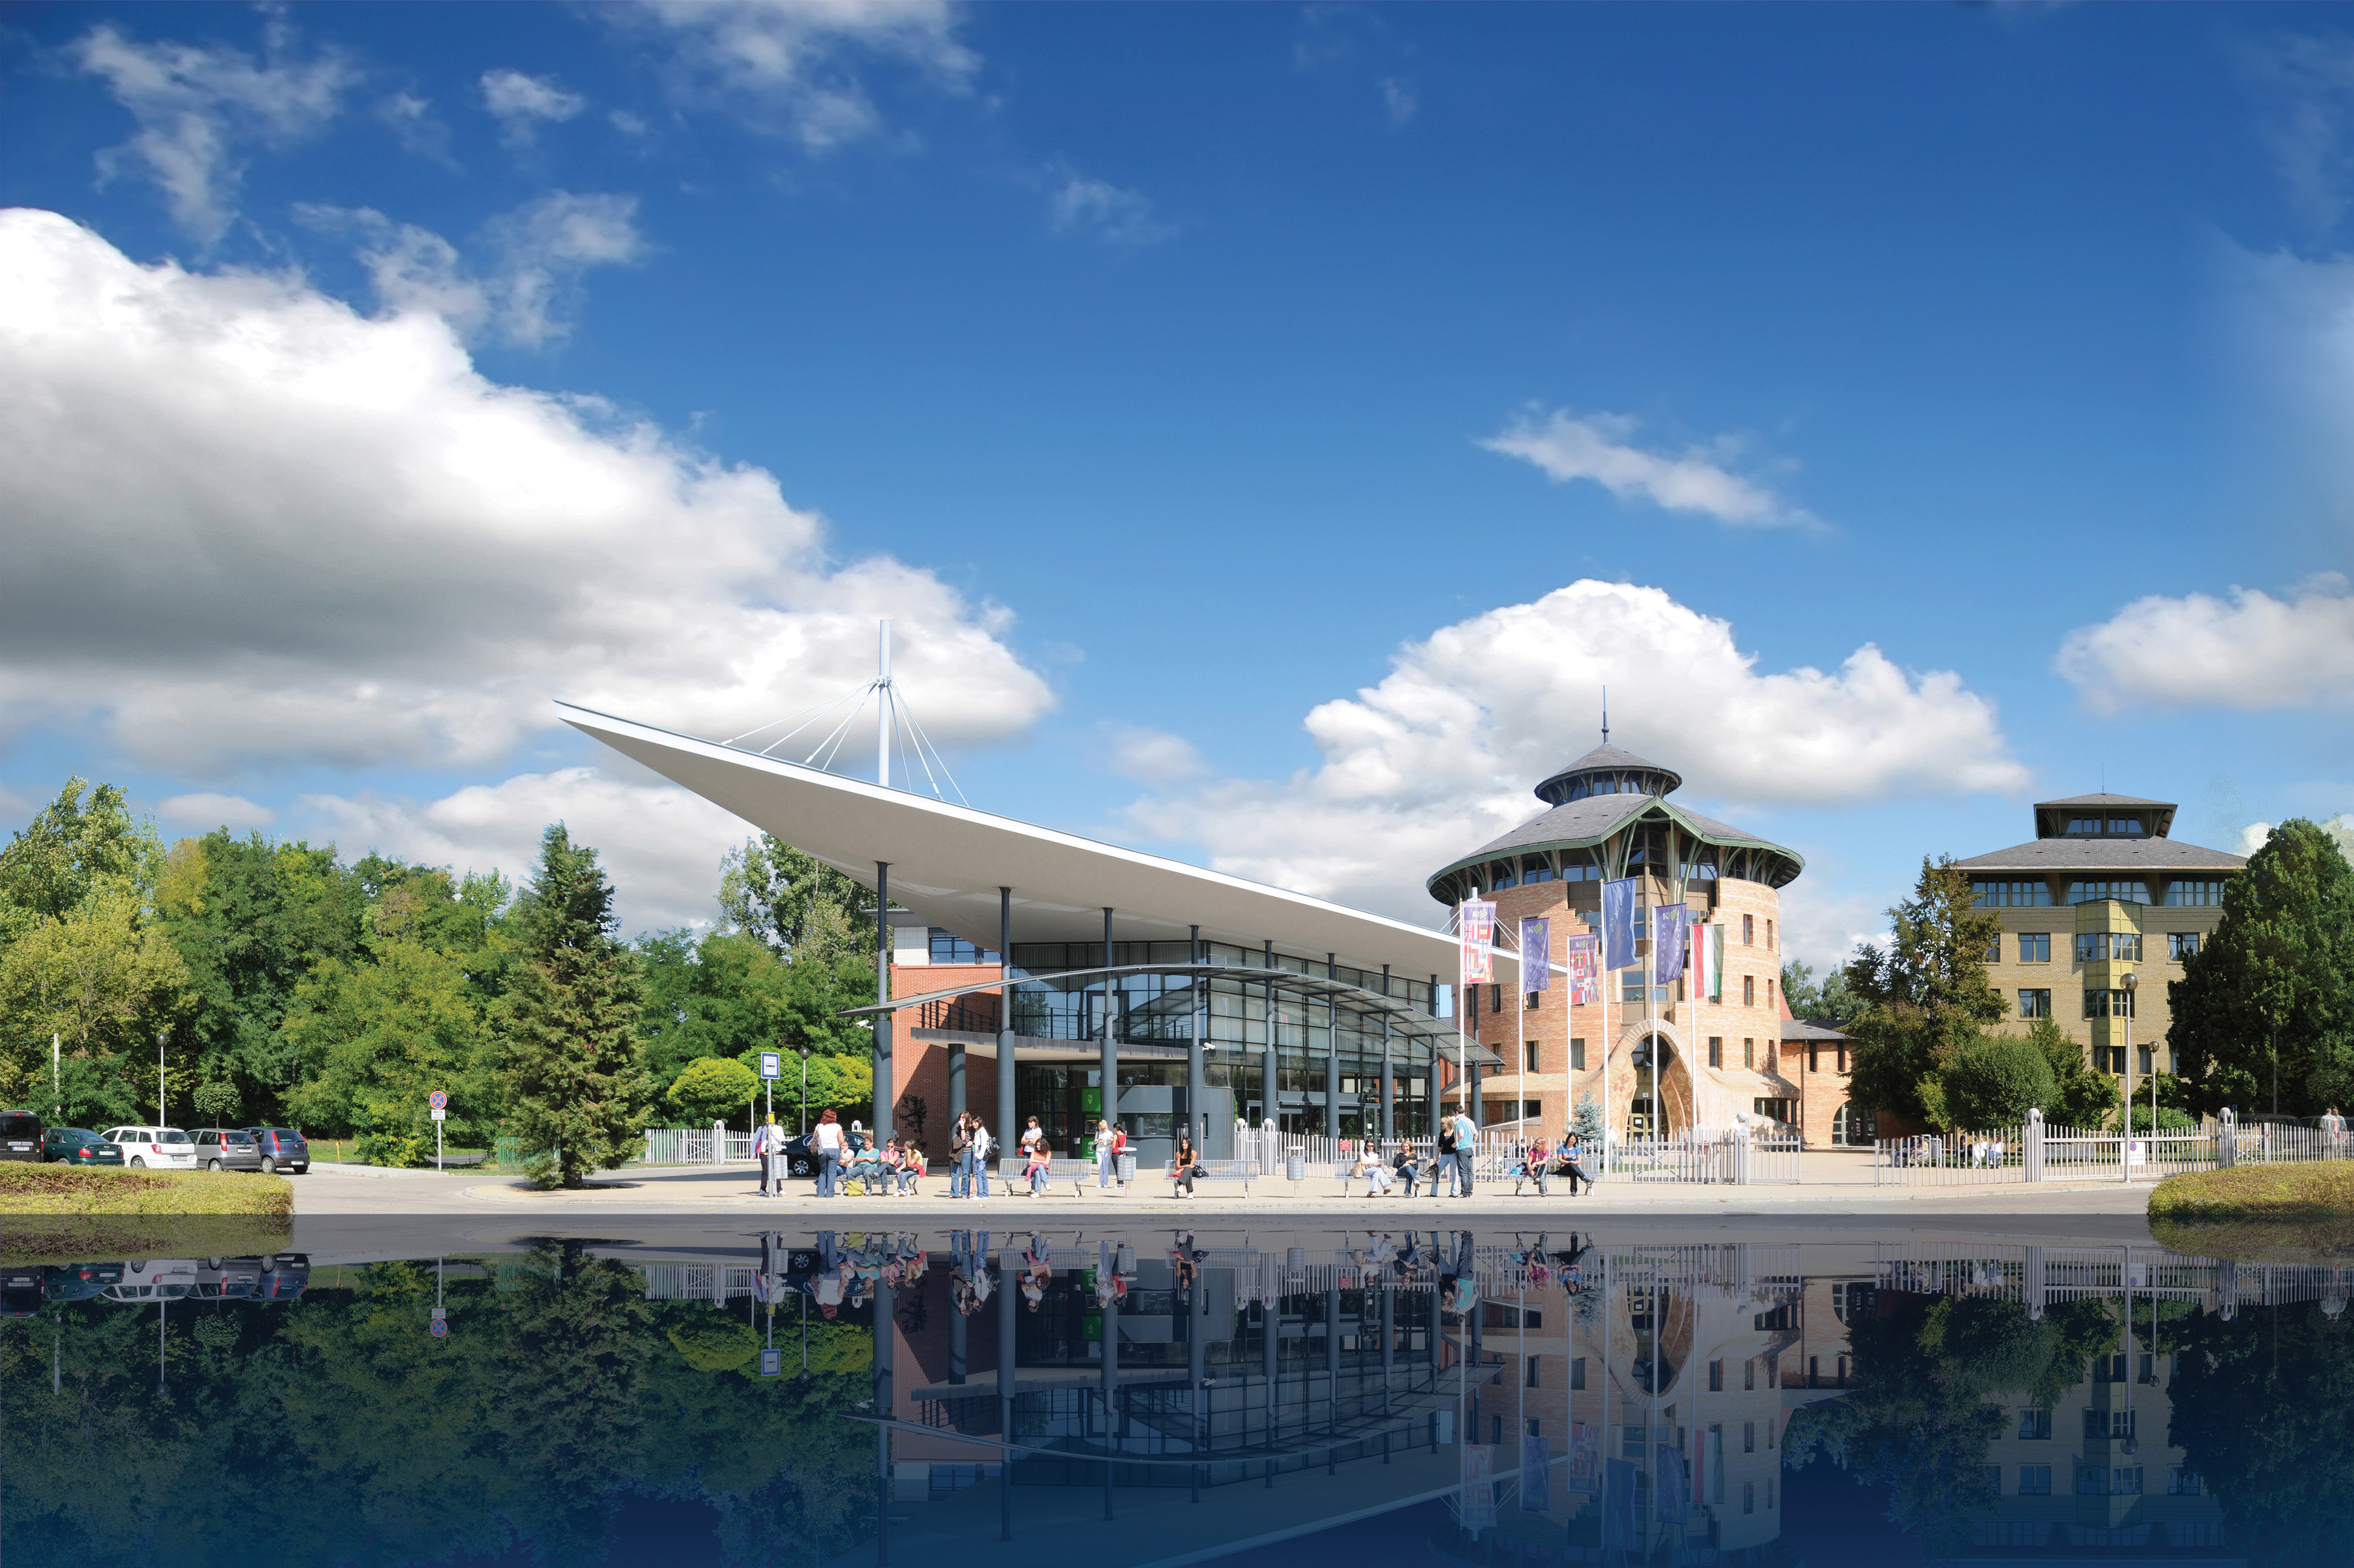
Campusok és Intézeteik
Kaposvári Campus
Állattenyésztési Tudományok Intézet
https://allattenyesztes.uni-mate.hu/
Élettani és Takarmányozástani Intézet
https://elettan-takarmanyozas.uni-mate.hu/
Neveléstudományi Intézet
https://nevelestudomany.uni-mate.hu/
Rippl-Rónai Művészeti Intézet
https://muveszet.uni-mate.hu/

Slide 32



  MIÉRT JÓ DIÁKNAK LENNI MATE-N?
BUDAI CAMPUS
Egyedülálló szakmai tudás és felkészültség
=
Jó elhelyezkedési lehetőség, sikeres pályafutás
GEORGIKON CAMPUS
- Pethe Ferenc Kollégium:
a Balatontól 300 méterre,
7 emeletes, felújított épület, sportpályákkal
- Sportolási lehetőség 15 sportszakosztállyal
- Szórakozási lehetőségek helyben (Bexi Klub, Xiros)
A tanüzem és az oktatási termek kényelmes közelségben
- Georgikon vízitelep a Balaton partjánál -
- Sportolási és szabadidős lehetőségek
fenntarthatóság

Slide 33
  MIÉRT JÓ DIÁKNAK LENNI MATE-N?
SZENT ISTVÁN CAMPUS
- Agrárszakterületen a legtöbb hallgató egy campuson
- 1700 fős kollégium
- Élénk nemzetközi élet
- Angol nyelvű képzések, hallgatótársak a világ
4 kontinenséről
- Hazai és nemzetközi ösztöndíjak
- Tehetséggondozás, kutatási programokba való bekapcsolódás
- Sportolási, szórakozási lehetőségek egyetemi és városi szervezésben
KÁROLY RÓBERT CAMPUS
Öntevékeny körök:
- Campus Vöröskereszt
- Bor Klub
- Gyógynövény Klub
- KáRó Színkör
- MátraVidék Klub
A Campus minden kollégiumi elhelyezést igénylő hallgatónak szállást biztosít a Mátra lábánál, a Campustól alig 15 perc sétára található, 436 férőhelyes Károly Róbert Diákotthonban.

Slide 34
  MIÉRT JÓ DIÁKNAK LENNI MATE-N?
KAPOSVÁRI CAMPUS
„Itt nemcsak tudást kaptam, hanem lehetőséget arra, hogy megvalósítsam mindazt, ami bennem rejlik. Az oktatók közvetlensége, segítőkészsége teszi ezt a Campust olyanná, amilyen, egy nyitott, támogató, családias közeggé.” – Király Martin
„Az itt töltött évek során nagyon komolyan szakmai kompetenciára tehettem szert, az elsajátított elméleti tudást pedig a gyakorlatban tudtam kamatoztatni és elmélyíteni. Egy egész életre szóló tapasztalatot, és ami a legfontosabb olyan barátokat kaptam, akikre mindig számíthatok.” – Soós Franciska
„Mivel egy kisebb közösségről van szó, így sokkal közvetlenebb a viszony az oktatókkal, akik gyakorlatilag személyre szabott segítséget tudnak adni. Rengeteg projektben, kutatómunkában, tanulmányi versenyen és kiránduláson vehettünk részt, kapcsolatokat építhettünk. Itt nem veszik el egyetlen tehetség sem, a lehetőség mindenkit megtalál.” – Varga Zsófia
„Kaposváron jöttem rá, hogy milyen ember is szeretnék lenni, és mi a célom az életben. Oktatóimtól, hallgatótársaimtól is rengeteget tanulhattam, nagyon sok tapasztalatra és tudásra tettem szert. De ami a legjobb, új barátokat találtam, valamint olyan élményekhez jutottam, amelyeket sosem fogok elfelejteni! Hálás vagyok az itt töltött évekért.” – Nagy Dorottya

Slide 35
  KÖZPONTI E-MAIL CÍM A CAMPUSOKON, AMELYEN KÉRDEZHETNEK
BUDAI CAMPUS
felveteli.bc@uni-mate.hu
GEORGIKON CAMPUS
felveteli.georgikon@uni-mate.hu
KAPOSVÁRI CAMPUS
felveteli.kaposvar@uni-mate.hu
SZENT ISTVÁN CAMPUS
felveteli.godollo@uni-mate.hu
KÁROLY RÓBERT CAMPUS
felveteli.gyongyos@uni-mate.hu

